Slide 1

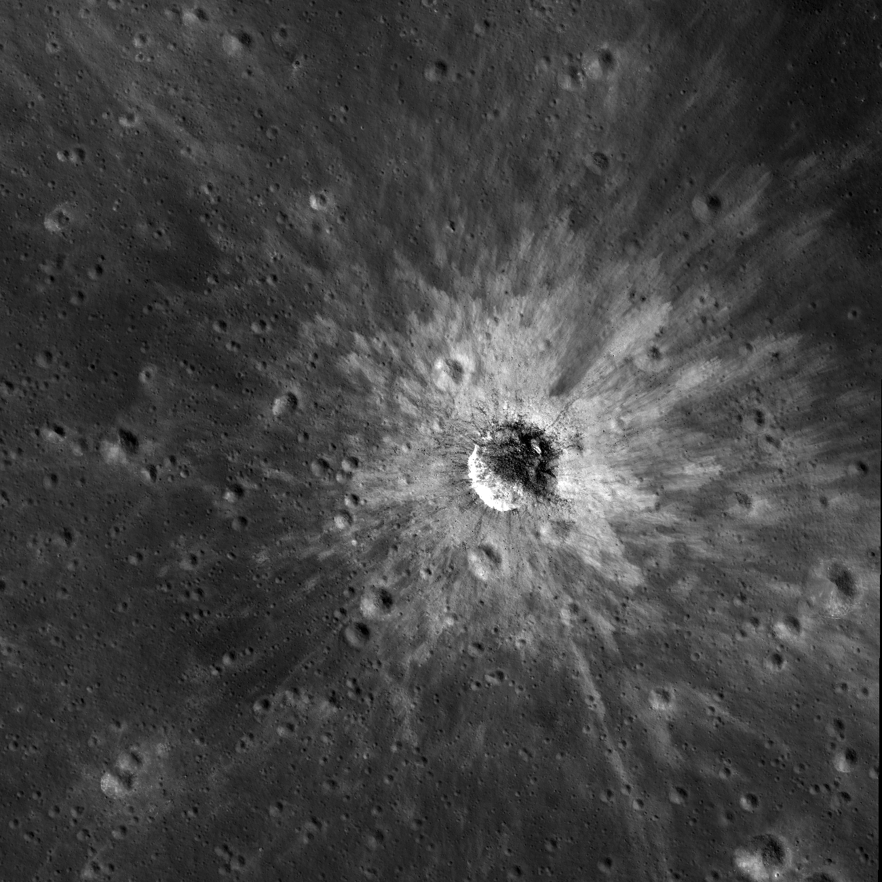
Estudio de cráteres lunares
Equipos α, β, γ, δ, ε de Cuarto, Centro Pampuri
Introducción
Figura 1. Izquierda: Una cráter en la luna. Derecha: Cráter en harina.
Metodología
1

Slide 2
Resultados
Tabla 1: Las medidas de los asteroides y cráteres
No. | Diametro asteroide [cm] | Diametro cráter [cm] | Altura [m] | Tipo de cráter* | Observaciones
2
* Wood & Anderson (1978)

Slide 3
Resultados
3

Slide 4
Conclusión
4

